Slide 1
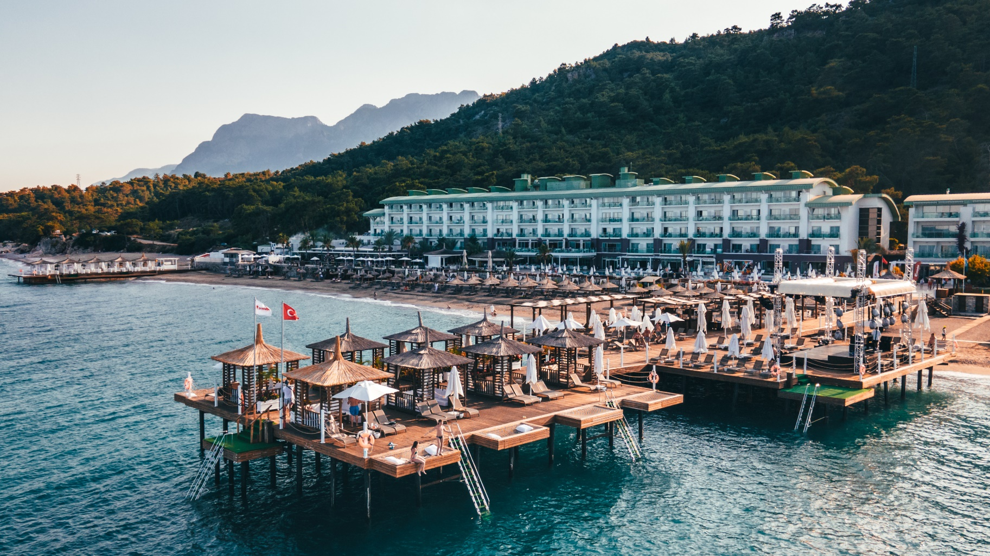


CORENDON PLAYA KEMER
2022 YILI SÜRDÜRÜLEBİLİRLİK RAPORU

Slide 2
İÇİNDEKİLER
Biz Kimiz
Entegre Kalite Politikamız
Sürdürülebilirlik Politikalarımız
Kilometre Taşlarımız
Değer Yaratma Modelimiz
İstihdamlarımız
Kadın / Erkek
Yaş Aralığı
Uyruk
Yerleşim Yeri
Yerel İstihdam Oranı
Eğitimlerimiz

Slide 3
İÇİNDEKİLER
Çalışma Hayatımız
Çevre Üzerindeki Etkilerimiz
Kişi Başı Enerji Tüketimi
Kişi Başı Kat Hizmetleri Kimyasal Tüketimi
Kişi Başı Diğer Kimyasal Tüketimi
Kişi Başı Yakıt Tüketimi
Kişi Başı Ambalaj Atığı Üretimi
Kişi Başı Tehlikeli Atık Üretimi
Geri Kazanımlar
Tedarik Zincirimiz
Kültürel Faaliyetlerimiz
Sosyal Sorumluluk Projelerimiz
Sürdürülebilirlik Uygulamalarımız

Slide 4
BİZ KİMİZ
1997 yılında kurulan Corendon, Hollanda ve Belçika pazarlarında lider tur operatörlerindendir. Tur operatörlüğü, incoming, havayolu ve otel hizmetlerini tek çatı altında toplayarak müşterilerine uygun fiyatlı ve kaliteli tatil imkanı sağlar.
Corendon Turizm Grubu Şirketleri
Corendon Travel Holland, Belgium,
Corendon Touristic,
Corendon Airlines,
Corendon Airlines Europe,
Corendon Dutch Airlines
Corendon Otelleri
CORENDON PLAYA KEMER
Antalya Kemer destinasyonunda 20000 m² alanda 306 oda ile 2016 Yılı Nisan ayında ultra her şey dahil konseptiyle hizmet vermeye başlamıştır.

Slide 5
ENTEGRE KALİTE POLİTİKAMIZ

Slide 6
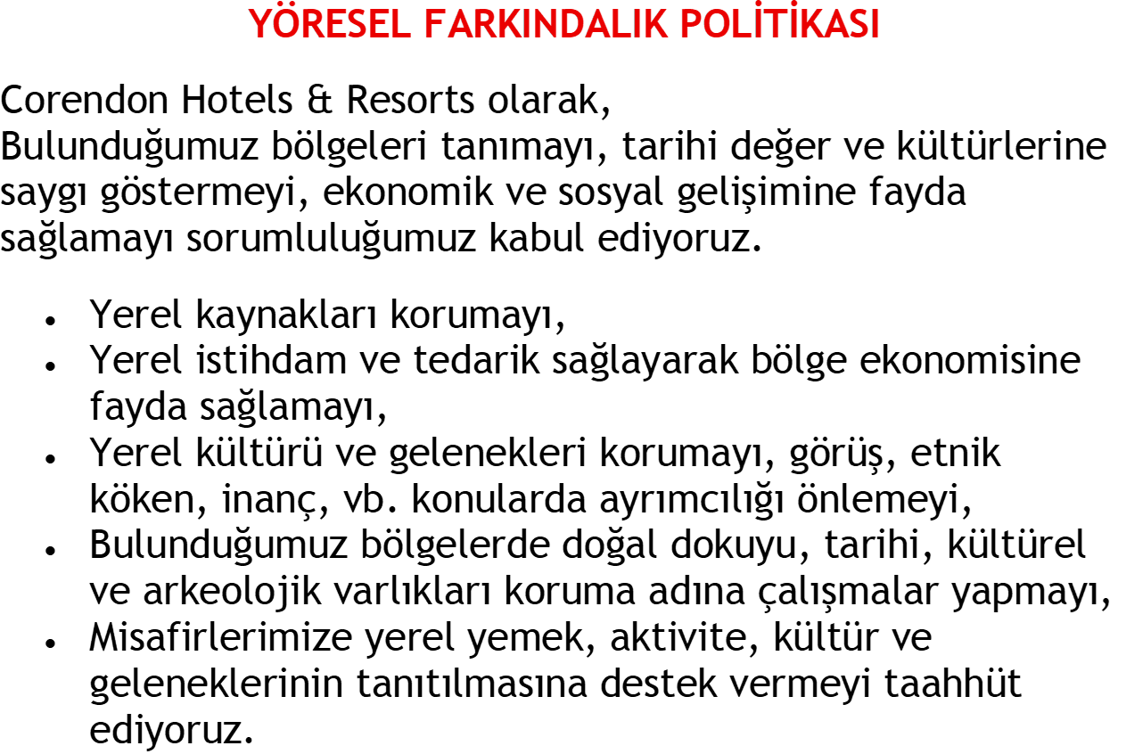
SÜRDÜRÜLEBİLİRLİK POLİTİKALARIMIZ

Slide 7
SÜRDÜRÜLEBİLİRLİK POLİTİKALARIMIZ

Slide 8







KİLOMETRE TAŞLARIMIZ
2013
İlk Mavi Bayrak Ödülü
2021
İlk ISO 14001 ÇYS Sertifikası
2020
Sıfır Atık Belgesi
2022
Sürdürülebilir Turizm Sertifikası

Slide 9











DEĞER YARATMA MODELİMİZ
Kaynak Kullanımı
Ürün & Hizmet Üretimi
Satış & Pazarlama
Ürün & Hizmet Sunumu
Geri Dönüşüm

Slide 10








DEĞER YARATMA MODELİMİZ
Misafir
Personel
Toplum
Misafir odaklı hizmet
Rekabetçi hizmet anlayışı
Hizmette mükemmellik
Değer Katma
Yetkinlik, liderlik
Eğitim
Sosyal haklar
Eşitlik
Yüksek performans
Ekip kültürü
Kurumsal yönetim
Karbon ayak izi
Topluma üst düzeyde fayda

Slide 11
İSTİHDAMLARIMIZ
KADIN / ERKEK

Slide 12
İSTİHDAMLARIMIZ

Slide 13
İSTİHDAMLARIMIZ
UYRUK

Slide 14
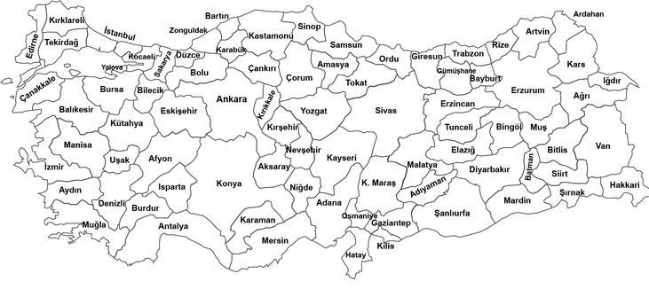
İSTİHDAMLARIMIZ
YERLEŞİM YERİ
1
8
1
1
2
2
22
2
5
3
3
1
1
2
10
6
7
1
3
3
3
2
7
3
1
3
2
3
4
3
2
3
23
1
2
4
4
2
362
6
Toplam Sayı
525
1
Diğer
163

Slide 15
EĞİTİMLERİMİZ

Slide 16
ÇEVRE ÜZERİNDEKİ ETKİLERİMİZ

Slide 17
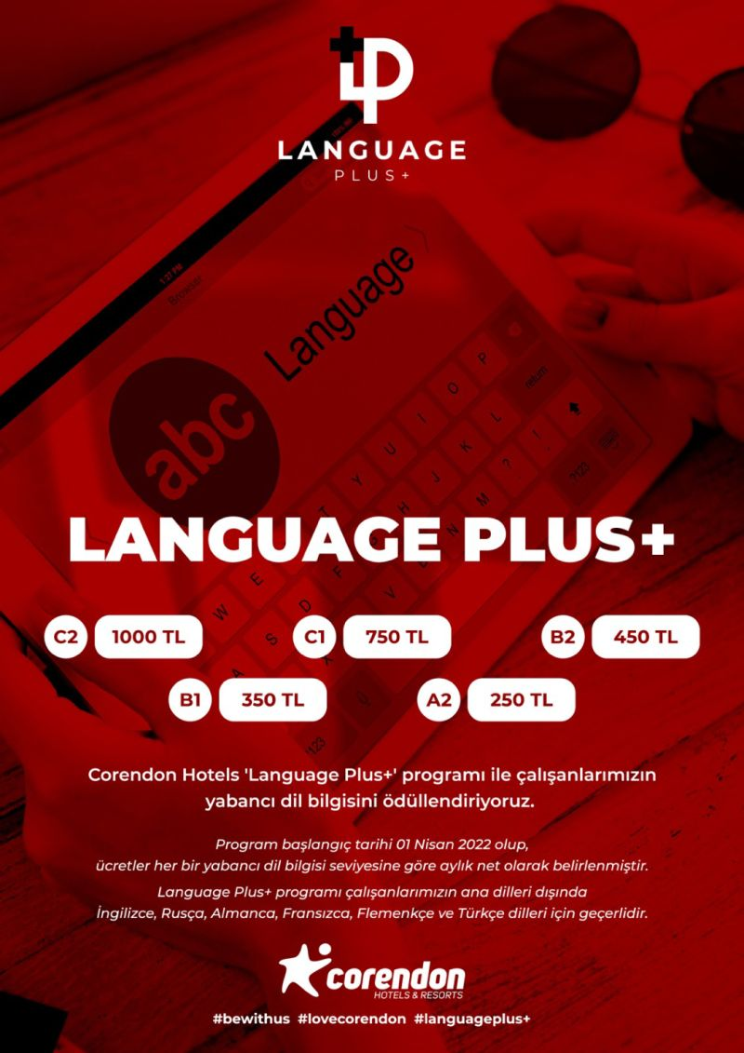
ÇALIŞMA HAYATIMIZ
Corendon Hotels & Resorts tüm personeline dil sınavına girme hakkı tanır.
Ana dilleri dışında bildikleri İngilizce, Rusça, Almanca, Fransızca, Flemenkçe ve Türkçe dillerinde için başarı seviyesine göre her personel dil tazminatından faydalanır.

Slide 18
ÇEVRE ÜZERİNDEKİ ETKİLERİMİZ

Slide 19
ÇEVRE ÜZERİNDEKİ ETKİLERİMİZ

Slide 20
ÇEVRE ÜZERİNDEKİ ETKİLERİMİZ

Slide 21
ÇEVRE ÜZERİNDEKİ ETKİLERİMİZ

Slide 22
ÇEVRE ÜZERİNDEKİ ETKİLERİMİZ

Slide 23
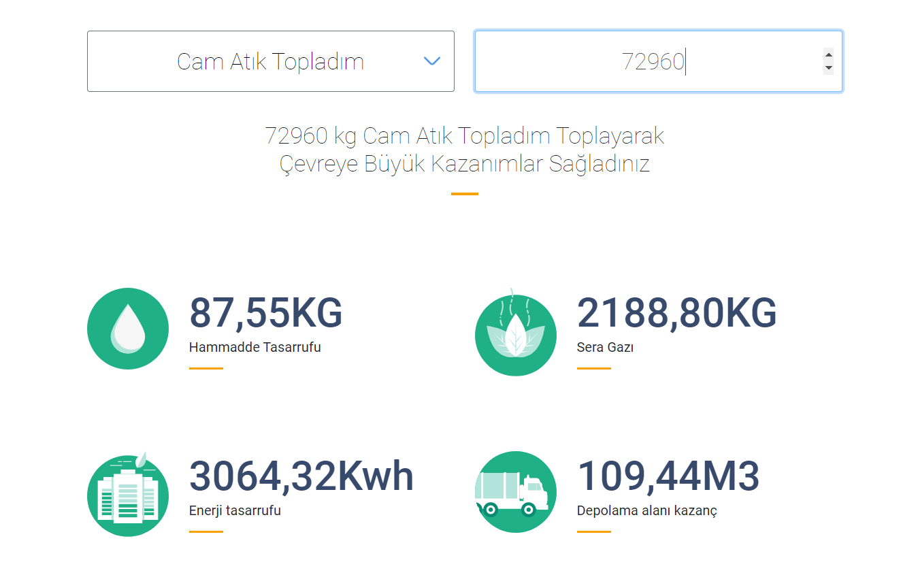
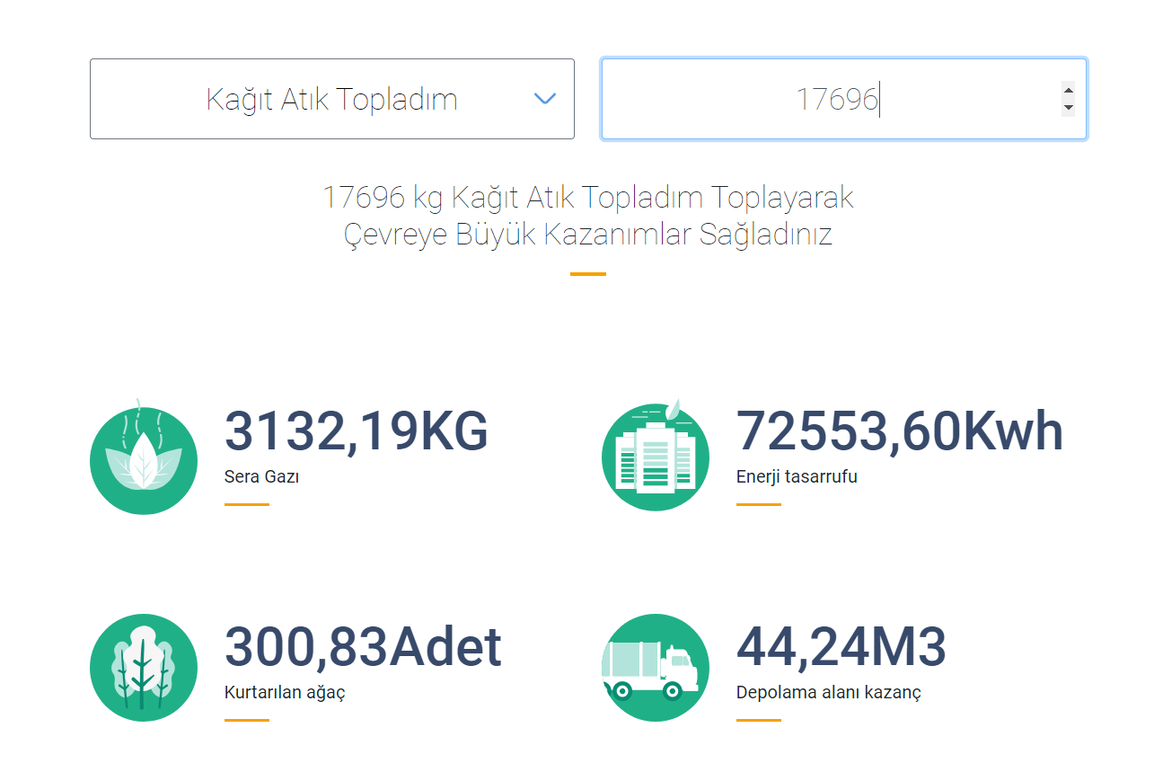
GERİ KAZANIMLAR

Slide 24
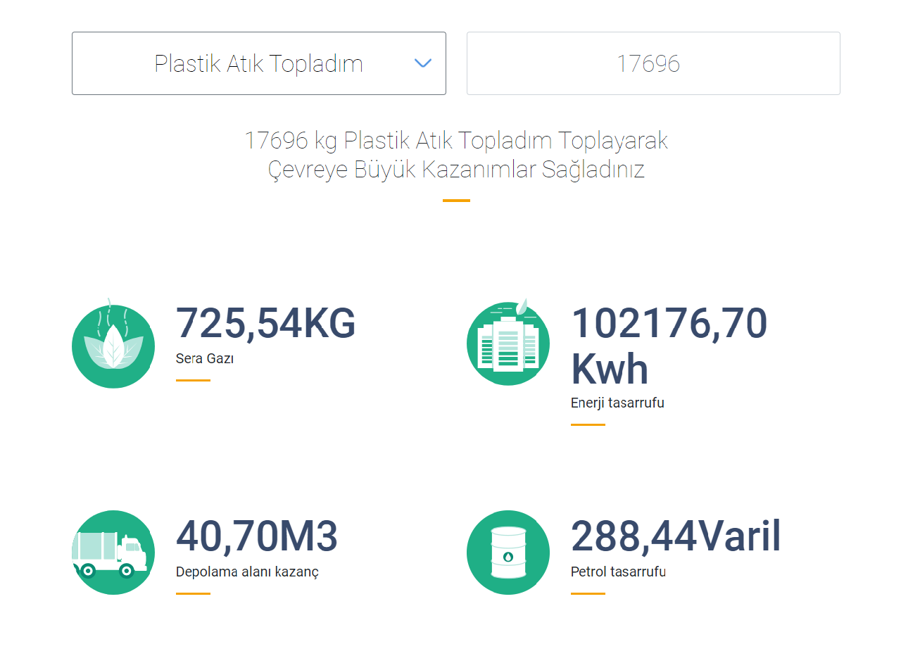
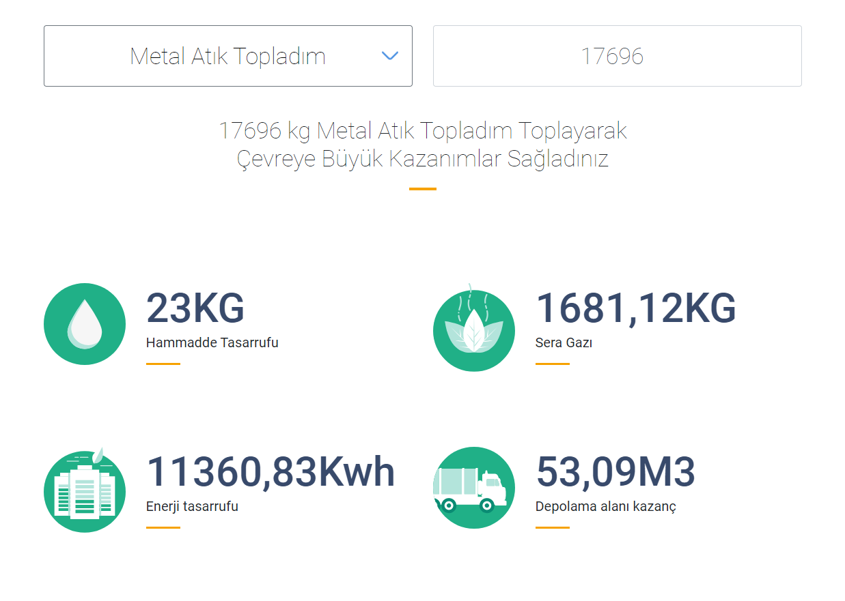
GERİ KAZANIMLAR

Slide 25
TEDARİK ZİNCİRİMİZ
Yerel ticari kalkınmayı destekliyor, tedarik ağımızı bölgesel olarak büyütüyoruz.

Slide 26

SOSYAL SORUMLULUKLARIMIZ

Slide 27
SOSYAL SORUMLULUKLARIMIZ

Slide 28
SOSYAL SORUMLULUKLARIMIZ

Slide 29
SOSYAL SORUMLULUKLARIMIZ

Slide 30
SÜRDÜRÜLEBİLİRLİK UYGULAMALARIMIZ
TEKNİK SERVİS
Yıllık 9000 lt dökme klor, 8000 lt dökme pH düşürücü kullanılarak 680*25 kg kontamine atık oluşumu engellenmektedir.
Lojmana gün ısı panelleri takılarak sıcak su ihtiyacı gün ısı ile sağlanmaktadır.
Misafir odaları balkon kapılarında switch kullanılarak, enerji tasarrufu sağlanmaktadır.
Misafir odalarında tüm split klimalarda enerji tasarrufu sağlamak amaçlı merkezi sisteme geçilmiştir. (2019)
Barbekü dumanı filtrasyon sistemi yapılarak sera gazı salınımı azaltılmıştır. (2020)
Ortak kullanım alanlarında sensörlü bataryaya geçilerek su tüketimi azaltılmıştır. (2020)
Gün batımından gün doğumuna kadar sıcaklık farklarının azaldığı dönemlerde genel alan soğutmaları kapatılarak tasarruf sağlanmaktadır.
Koridorlarda atlamalı aydınlatma sistemi kullanılarak yılda 4500 kw /saat eş yaşlanma sağlanmaktadır.
2022 yılı temmuz ayı itibariyle çift terim tarifeye geçilmiş olup 2022 yıl sonuna kadar 50.000 kw /saat kadar enerji tasarrufu sağlanacaktır.

Slide 31
SÜRDÜRÜLEBİLİRLİK UYGULAMALARIMIZ
MUTFAK
Tüm mutfak alanlarında basmalı süreli tip hijyen lavabosu kullanılarak su tasarrufu sağlanmaktadır.
Soğuk odalarda harici dış ünite yerine merkezi sistem dış ünite kullanılarak tasarruf sağlanmaktadır.
Tezgah altı ve dikey dolaplardaki dolap lastikleri değiştirilerek enerji sarfiyatı giderilmiştir.
KAT HİZMETLERİ
Tüm genel alan tuvaletlerinde sabunlar dozajlı olup kimyasal tüketimi, kağıt havlular süreli olup kağıt tüketimi azaltılmıştır.
Dozajlama sistemi kullanılarak fazla kimyasal tüketiminin önüne geçilmektedir.
Discard havlular zemin temizliğinde kullanılmakta ve atık miktarı azaltılmaktadır.
Elektrikli olan temizlik makinelerinde şarjlı sisteme geçilmiştir.
2021 yıl sonunda yapılan sayım sonrasında 1609 adet çarşaf grubu discard olarak ayrılmıştır. 3000 adet yastık kılıfı geri dönüşümü sağlanmıştır. Yastık kılıfı olmayan parçalar toplanarak hurda olarak satılmıştır.

Slide 32
SÜRDÜRÜLEBİLİRLİK UYGULAMALARIMIZ
PEYZAJ
Peyzaj alanında uyguladığımız projeler sürdürülebilirliği odağına alan tasarım süreçlerinden oluşur.
Projelerde hedefimiz, ortamın derinlik ve dokusunu ortaya çıkartacak, doğal taş uygulaması ile toprağın su tutma kapasitesini arttırarak, buharlaşmanın önüne geçmek için kullanılan yüzey malçlama (Volkanik tüf, ağaç kabuğu vb. ) gibi sürdürülebilir malzemeleri kullanmaktır.
Otomasyon sulama sistemlerinde tercih ettiğimiz basınç regülatörlü damlama boruları ile aynı sürede, aynı miktar su ile uzun ve büyük alanlarda tasarruflu ve verimli sulamalar yapılır.
Bahçe sulamada otomasyon sistemi kullanılarak su tasarrufu sağlanmıştır.
F&B
Ana bulaşık makinesi 6000 tabak yıkama kapasiteli makine ile yenilenerek su ve enerji tasarrufu sağlanmıştır.
Restaurantta 200 ml bardak su kullanılması yerine 1,5 litrelik sular cam bardaklarda sunularak kullanılmaya başlanmış olup plastik atık miktarı ve su tüketimi azaltılmıştır. Lojman ve yemekhane alanında ise bardak sular kullanılarak zayiat önlenmektedir.

Slide 33
SÜRDÜRÜLEBİLİRLİK UYGULAMALARIMIZ
SATIN ALMA
Yeni alınan ekipmanların alımı enerji tasarrufu maddesi göz önünde bulundurularak yapılmaktadır.
Tedarikçi seçme ve değerlendirme süreçlerimizde tedarikçilerin sürdürülebilirliğe katkısı irdelenmekte ve sürece dahil olmaları yönünde desteklenmektedir.

